Slide 1
Кем я буду, ты скажи…..
Подготовила: Пурякова Н.И.

Slide 2
Тысячи тропок готовит судьба, Сотни загадок в запасе хранит. Какой она будет – тропинка твоя Это тебе доказать предстоит.

Slide 3
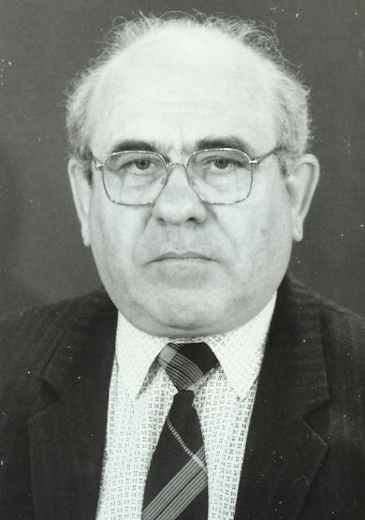
КЛИМОВ Евгений Александрович
(род. 11.06.1930- 31.05.2014)
советский и российский психолог, доктор психологических наук профессор
научная сфера: дифференциальная психофизиология и психология профессиональной деятельности
известен теории типологического индивидуального стиля деятельности, разработчик системной психофизиологии и теории стилей профессиональной деятельности разработчик классификации профессий по предмету труда

Slide 4
Классификация профессий по предмету труда
Человек – человек
Человек – техника
Человек – знак
Человек – природа
Человек – художественный образ

Slide 5
Человек – человек
Содержание труда | Требования к человеку | Пример
Эффективное взаимодействие между людьми | Терпение Требовательность Умение брать ответственность на себя Контроль эмоций | Врач Медсестра Учитель Воспитатель Официант Юрист Продавец Парикмахер Экскурсовод

Slide 6
Человек - техника
Содержание труда | Требования к человеку | Пример
Производство Обслуживание Проектирование | Практический склад ума Творческие способности Точность Хорошее здоровье | Инженер Конструктор Лётчик Машинист Водитель Электрик Строитель Автослесарь Горнорабочий Испытатель

Slide 7
Человек – знак (тексты, формулы, знаки, коды, диаграммы, чертежи и т.д.)
Содержание труда | Требования к человеку | Пример
Использование устной и письменной речи Работа с документами и цифрами | Умение абстрагироваться от реальных физических, химических, механических свойств предметов Представлять и понимать характеристики (реальных предметов и объектов), стоящие за знаками | Экономист Бухгалтер Лингвист Математик Программист Нотариус

Slide 8
Человек - природа
Содержание труда | Требования к человеку | Пример
Исследование Изучение Использование природных ресурсов Уход за животными /растениями Лечение животных /растений | Деятельностная любовь (не созидательная!) Выносливость Заботливость Терпеливость (отсроченные результаты) | Агроном Селекционер Зоотехник Ветеринар Кинолог Растениевод Геолог Охотовед Эколог Мелиоратор

Slide 9
Человек – художественный образ
Содержание труда | Требования к человеку | Пример
Создание произведений искусства Изобразительная Музыкальная Литературно-художественная Актёрско-сценическая деятельность | Творческие способности Талант Трудолюбие | Художник Писатель Композитор Актёр Музыкант-исполнитель

Slide 10
Природа | Техника | Человек | Знак | Худ. образ
1а | 1б | 2а | 2б | 3а
3б | 4а | 4б | 5а | 5б
6а |  | 6б |  | 7а
 | 7б | 8а |  | 8б
 | 9а |  | 9б
10а |  |  | 10б
11а | 11б | 12а | 12б | 13а
13б | 14а | 14б | 15а | 15б
16а |  | 16б |  | 17а
 | 17б | 18а |  | 18б
 | 19а |  | 19б
20а |  |  | 20б

Slide 11
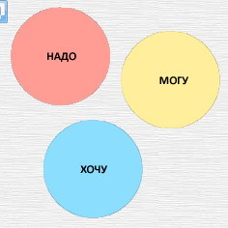
Если требования рынка труда, возможности и желания самого человека даже не пересекаются, это означает, что ОН ХОЧЕТ ДЕЛАТЬ ТО, ЧЕГО ДЕЛАТЬ
НЕ МОЖЕТ В СИТУАЦИИ,
КОГДА ЭТО НИКОМУ
НЕ НАДО.

Slide 12
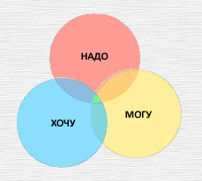
Требования рынка, возможности и желания человека могут пересекаться.
Этот случай не так безнадежен, как первый, потому что найти компромисс между тремя условиями профессиональной успешности реально.
ПО МЕРЕ ОСВОЕНИЯ ПРОФЕССИИ МОЖЕТ РАСТИ ИНТЕРЕС К НЕЙ. Чем выше профессионализм, тем больше шансов на рынке труда

Slide 13
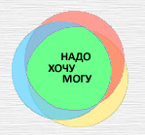
Счастливое совпадение требований рынка, возможностей и желаний человека — самый редкий вариант, дающий ВОЗМОЖНОСТЬ ПОЛУЧАТЬ ДОСТОЙНОЕ ВОЗНАГРАЖДЕНИЕ ЗА РАБОТУ, ПРИНОСЯЩУЮ УДОВОЛЬСТВИЕ.

Slide 14
Все профессии важны Все профессии нужны. Прекрасных профессий на свете не счесть, И каждой профессии слава и честь!

